Slide 1
ESCUELA POLITÉCNICA DEL EJÉRCITO
ANÁLISIS, DISEÑO Y CONSTRUCCIÓN DEL SUBSISTEMA DE INGRESO Y SELECCIÓN DE CANDIDATOS A LAS ESCUELAS DE FORMACIÓN DEL EJÉRCITO ECUATORIANO UTILIZANDO HERRAMIENTAS OPEN SOURCE
POR: EDWIN RICARDO MENESES BECERRA

Slide 2
AGENDA
Introducción
Justificación
Objetivos
Metodología
Herramientas
Especificación de Requerimientos
Procesos
Desarrollo
Casos de Uso
Modelo
Demo Sistema
Conclusiones
Recomendaciones

Slide 3
INTRODUCCIÓN
Escuelas de Formación(5000 Aspirantes al año).
Selecciona a los Candidatos que cumplan con los requisitos y aprueben las diferentes evaluaciones.
Requiere de un sistema de información, que permita administrar la información relevante.
Nuestro sistema cubre todas las expectativas y requerimientos particulares que el proceso de selección tiene.

Slide 4
JUSTIFICACIÓN
El registro de los candidatos se realiza mediante un aplicativo web en cada Escuela de Formación.
La verificación los documentos que deben presentar los candidatos se la realiza en una hoja de Excel.
Las pruebas Psicológicas.
Las pruebas Académicas.
Las pruebas Físicas.
Las pruebas Médicas.
La junta de selección tome las decisiones.

Slide 5
OBJETIVOS
OBJETIVO GENERAL
Analizar, Diseñar y Construir un Sistema de Información para el control del Proceso de Ingreso y Selección de los candidatos a las Escuelas de Formación del Ejército Ecuatoriano.
OBJETIVOS ESPECÍFICOS
Describir y conceptuar los procesos automatizables de ingreso y selección.
Analizar la metodología de desarrollo de software RUP.

Slide 6
METODOLOGÍA
PROCESO UNIFICADO RACIONAL (Rational Unified Process, RUP)
Es un proceso de desarrollo de software y junto con el Lenguaje Unificado de Modelado UML, constituye la metodología estándar más utilizada para el análisis, implementación y documentación de sistemas orientados a objetos.
El RUP no es un sistema con pasos firmemente establecidos, sino un conjunto de metodologías adaptables al contexto y necesidades de cada organización.

Slide 7
HERRAMIENTAS
NETBEANS
Permite que las aplicaciones sean desarrolladas a partir de un conjunto de componentes de software llamados módulos.
Un módulo es un archivo Java que contiene clases de java escritas para interactuar con las APIs.
JAVA
Es un lenguaje de programación con el que podemos realizar cualquier tipo de programa.
Cobra más importancia en el ámbito de Internet.

Slide 8
HERRAMIENTAS
GLASSFISH
Es un servidor de aplicaciones de software libre desarrollado por Sun Microsystems.
ORACLE
Es un sistema de gestión de base de datos relacional (o RDBMS por el acrónimo en inglés de Relational Data Base Management System), desarrollado por Oracle Corporation.

Slide 9
HERRAMIENTAS
POWERDESIGNER 12
Herramienta case intuitiva y estructurada, que permite el modelamiento de datos con UML

Slide 10
ESPECIFICACIÓN DE REQUERIMIENTOS DEL SISTEMA
ESTRUCTURA ORGANIZACIONAL

Slide 11
PROCESOS DEL SUBSISTEMA DE INGRESO Y SELECCIÓN
Registro de candidatos.
Recepción y Verificación de documentación.
Registro de Pruebas Psicológicas.
Registro de Pruebas Académicas.
Registro de Pruebas Médicas.
Registro de Pruebas Físicas

Slide 12
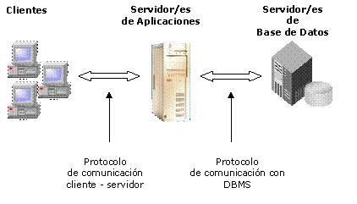
DESARROLLO DEL SUBSISTEMA DE INGRESO Y SELECCIÓN
ANÁLISIS Y DISEÑO DEL SISTEMA
ARQUITECTURA DE SOFTWARE

Slide 13
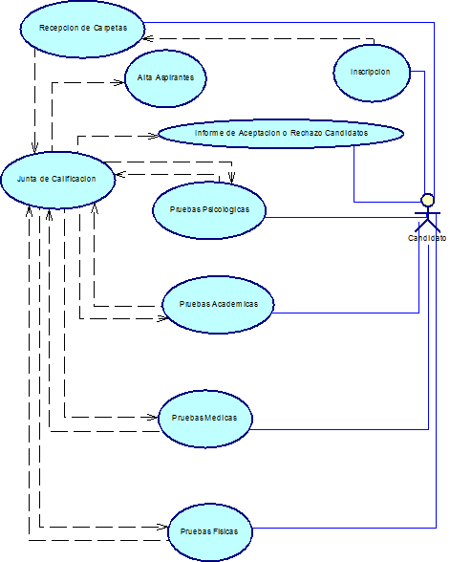
ESPECIFICACIÓN DE CASO DE USO

Slide 14
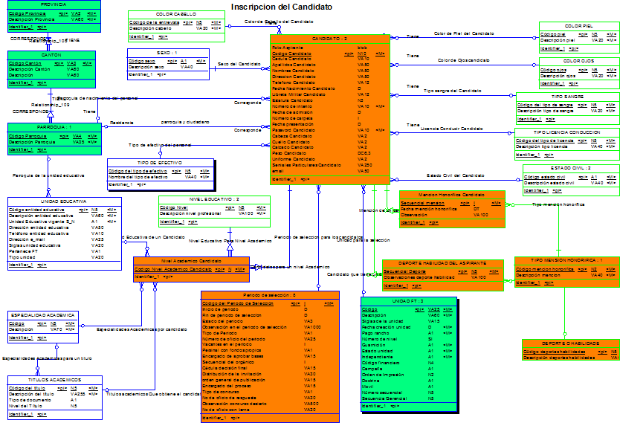
MODELO LOGICO

Slide 15
DEMO SISTEMA DE INGRESO Y SELECCION
Inscripción de Candidatos
Sistema Ingreso y Selección

Slide 16
CONCLUSIONES
La metodología RUP se acopla a las aplicaciones desarrolladas hasta el momento por el Ejército Ecuatoriano de una manera aceptable y en especial con este proyecto porque con la ayuda del lenguaje unificado de modelamiento UML se pudo tener una visión clara de cuáles son las necesidades de la sección de Selección y Reclutamiento.
El levantamiento de requerimientos se llevo a cabo utilizando la norma IEEE-STD-830 con cada una de las recomendaciones y plantillas de la norma es para un sistema con una calidad alta y es por esta razón que el sistema de Ingreso y Selección se encuentra desarrollado de acuerdo a las necesidades verdaderas de cada uno de los usuarios.

Slide 17
CONCLUSIONES
Las herramientas utilizadas en el desarrollo del sistema de Ingreso y Selección se complementan de una manera excelente entre ellas dando lugar a una aplicación robusta y confiable.
El Diseño del sistema de Selección y Reclutamiento se realizó de manera eficiente ya que se uso Powerdesigner 12.5 puesto que es una herramienta muy completa y de fácil uso, se pudieron desarrollar todos los diagramas necesarios como son casos de uso, modelo entidad relación y script de base de datos.

Slide 18
CONCLUSIONES
La integración con la base de datos SIFTE utilizada por el Ejército Ecuatoriano con motor de base de datos Oracle 11g se llevo a cabo sin ninguna novedad y se tuvo como resultado un sistema de Ingreso y Selección relacionado e integrado con todos los sistemas del Ejército Ecuatoriano.
El sistema de Ingreso y Selección se implantó por medio de la página web del Ejército Ecuatoriano, y se procedió a realizar el primer proceso de Ingreso y Selección de candidatos a las diferentes Escuelas de formación utilizando el sistema desarrollado sin existir ninguna novedad de consideración.

Slide 19
RECOMENDACIONES
El Ejército Ecuatoriano por medio de la Dirección de Comunicaciones y sistemas debe realizar un análisis pormenorizado de la metodología RUP que se utiliza en la actualidad para el desarrollo de sus sistemas y optar por tecnologías modernas que le permitirán obtener mejores sistemas y de muy buena calidad.
Realizar un estudio más detallado de lo que son las diferentes pruebas que se toman a los candidatos a las Escuelas de Formación para poder unificarlas en próximas pruebas y estandarizarlas en todo el Ejército Ecuatoriano.

Slide 20
RECOMENDACIONES
En el futuro se debería implementar un sistema de pistas de auditoría directamente en la base de datos debido a que existe el peligro de manipulación de la información por personas ajenas al sistema y seria una manera más eficiente de protegerla de cambios no deseados.
Se debe solicitar a la Dirección de Comunicaciones del Ejército Ecuatoriano una conexión más fluida con las escuelas de formación porque las actuales comunicaciones tienen defectos y los enlaces se caen cada determinado tiempo.

